Slide 1
7
第
章
用函数实现模块化程序设计

Slide 2
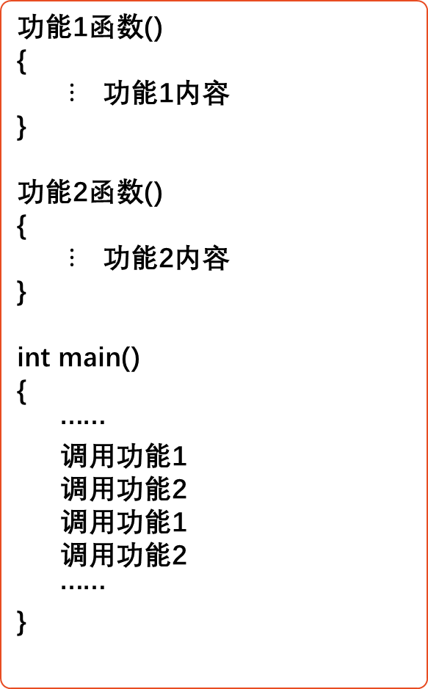
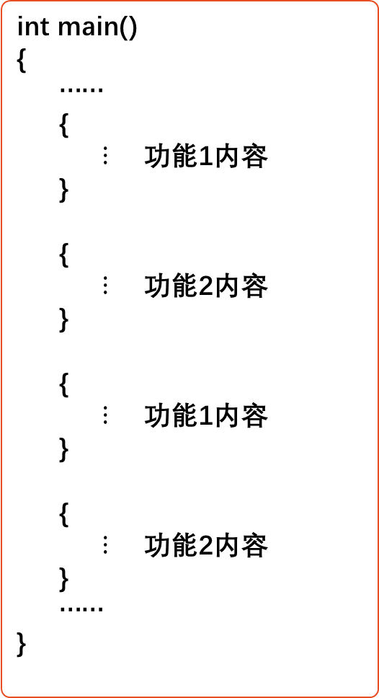
为什么要用函数
int main()
{
……
{
$⋮$ 功能1内容
}
{
$⋮$ 功能2内容
}
{
$⋮$ 功能1内容
}
{
$⋮$ 功能2内容
}
……
}
功能1函数()
{
$⋮$ 功能1内容
}
功能2函数()
{
$⋮$ 功能2内容
}
int main()
{
……
调用功能1
调用功能2
调用功能1
调用功能2
……
}
VS.

Slide 3
为什么要用函数
使用函数可使程序清晰、精炼、简单、灵活。
函数就是功能。每一个函数用来实现一个特定的功能。函数名应反映其代表的功能。
在设计较大程序时，往往把它分为若干个程序模块，每一个模块包括一个或多个函数，每个函数实现一个特定的功能。

Slide 4
为什么要用函数
【例7.1】想输出以下的结果，用函数调用实现。
#include <stdio.h>
int main()
{ void print_star(); //声明print_star函数
void print_message();
print_star(); //调用print_star函数
print_message(); //print_message函数
print_star(); //调用print_star函数
return 0;
}
void print_star() //定义print_star函数
{ printf("******************\n"); //输出一行*号
}
void print_message() //定义print_message函数
{ printf("How do you do!\n"); //输出一行文字信息
}

Slide 5
(1) 一个C程序由一个或多个程序模块组成，每一个程序模块作为一个源程序文件。较大的程序，可分别放在若干个源文件中。这样便于分别编写和编译，提高调试效率。一个源程序文件可以为多个C程序共用。
(2) 一个源程序文件由一个或多个函数以及其他有关内容（如指令、数据声明与定义等）组成。一个源程序文件是一个编译单位，在程序编译时是以源程序文件为单位进行编译的，而不是以函数为单位进行编译的。

Slide 6
(3) C程序的执行是从main函数开始的，如果在main函数中调用其他函数，在调用后流程返回到main函数，在main函数中结束整个程序的运行。
(4) 所有函数都是平行的，即在定义函数时是分别进行的，是互相独立的。一个函数并不从属于另一个函数，即函数不能嵌套定义。函数间可以互相调用，但不能调用main函数。main函数是被操作系统调用的。

Slide 7
实参和形参间的数据传递
【例7.2】输入两个整数，要求输出其中值较大者。要求用函数来找到大数。
#include <stdio.h>
int main()
{ int max(int x,int y);
int a,b,c;
printf("please enter two integer numbers:");
scanf("%d,%d",&a,&b);
c=max(a,b);
printf("max is %d\n",c); return 0; }
int max(int x,int y) //定义max函数，有两个参数
{
int z;
z=x>y?x:y;
return(z);
//把z作为max函数的值带回main函数
}

Slide 8
(5) 从用户使用的角度看，函数有两种。
① 库函数，它是由系统提供的，用户不必自己定义，可直接使用它们。应该说明，不同的C语言编译系统提供的库函数的数量和功能会有一些不同，当然许多基本的函数是共同的。
② 用户自己定义的函数。它是用以解决用户专门需要的函数。
(6) 从函数的形式看，函数分两类。
① 无参函数。在调用无参函数时，主调函数不向被调用函数传递数据。
② 有参函数。在调用函数时，主调函数在调用被调用函数时，通过参数向被调用函数传递数据。

Slide 9
定义函数

Slide 10

C语言要求，在程序中用到的所有函数，必须“先定义，后使用”

Slide 11
怎样定义函数
C语言要求，在程序中用到的所有函数，必须“先定义，后使用”。
定义函数应包括以下几个内容:
(1) 指定函数的名字，以便以后按名调用。
(2) 指定函数的类型，即函数返回值的类型。
(3) 指定函数的参数的名字和类型，以便在调用函数时向它们传递数据。对无参函数不需要这项。
(4) 指定函数应当完成什么操作，也就是函数是做什么的，即函数的功能。这是最重要的，是在函数体中解决的。

Slide 12
函数首部
函数定义的一般形式：
[返回值类型] 函数名( [形式参数表] )
{ /*函数体开始*/
声明部分
语句部分
} /*函数体结束*/
函数体

Slide 13
例如:
float max(float x,float y)
{ float z;
if(x>y)
z=x;
else
z=y;
return(z);
}
函数首部
声明部分
函数体
语句部分

Slide 14
定义函数的方法
定义无参函数
类型名 函数名()
{
函数体
}
类型名 函数名(void)
{
函数体
}
或

Slide 15
定义函数的方法
定义有参函数
类型名 函数名(形式参数表列)
{
函数体
}
int max(int x,int y)
{ int z; //声明部分
z=x>y?x:y; //执行语句部分
return(z);
}

Slide 16
定义函数的方法
定义空函数
类型名 函数名()
{ }
函数体为空，什么也不做。

Slide 17
如何定义函数首部？
给该函数命名（函数名）
函数的执行需要哪些数据，将需要的数据定义为函数的形式参数。
函数执行结束后会得到什么结果，将该结果定义为函数的返回值。
形式参数
返回值
函数名

Slide 18
自定义函数，求出两个数中较小者
自定义函数，求出两个数的最大公约数
自定义函数，判断一个整数数为几位数
自定义函数，求出这10个整数的平均值
自定义函数，求出一个年（year）是不是闰年
自定义函数，输出一数组内容

Slide 19
（2）函数体：函数具体功能的实现部分
变量定义：定义本函数中除形式参数以外还需要使用的变量，不能与形式参数重名。
说明部分
函数声明:声明本函数中调用的，但定义位置在本函数之后的被调用函数。

Slide 20
自定义函数中求出两个数的最大公约数
从键盘输入一个整数，判断该数为几位数
输入一个字符， 判断是否是大写字母

Slide 21
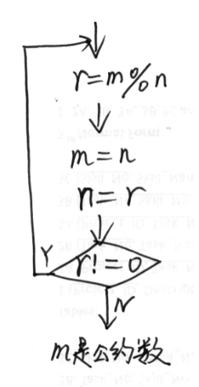
自定义函数中求出两个数的最大公约数

Slide 22
调用函数

Slide 23
函数调用的形式
print_star(); //调用无参函数
c=max(a,b); //调用有参函数
函数名(实参表列)
1. 函数调用语句
把函数调用单独作为一个语句。如printf_star();
这时不要求函数带回值，只要求函数完成一定的操作。
2. 函数表达式
函数调用出现在另一个表达式中，如c=max(a,b);
这时要求函数带回一个确定的值以参加表达式的运算。
3. 函数参数
函数调用作为另一个函数调用时的实参。如m=max(a,max(b,c));，又如:printf (″%d″, max (a,b));

Slide 24
形式参数和实际参数
在调用有参函数时，主调函数和被调用函数之间有数据传递关系。
在定义函数时函数名后面括号中的变量名称为“形式参数”（简称“形参”）或“虚拟参数”。
在主调函数中调用一个函数时，函数名后面括号中的参数称为“实际参数”（简称“实参”）。 实际参数可以是常量、变量或表达式，但要求它们有确定的值。
实参与形参的类型应相同或赋值兼容。赋值兼容是指实参与形参类型不同时能按不同类型数值的赋值规则进行转换。

Slide 25
7.3.2 函数调用时的数据传递
2. 实参和形参间的数据传递
在调用函数过程中，系统会把实参的值传递给被调用函数的形参
或者说，形参从实参得到一个值
该值在函数调用期间有效，可以参加被调函数中的运算

Slide 26
实参和形参间的数据传递
【例7.2】输入两个整数，要求输出其中值较大者。要求用函数来找到大数。
#include <stdio.h>
int main()
{ int max(int x,int y);
int a,b,c;
printf("please enter two integer numbers:");
scanf("%d,%d",&a,&b);
c=max(a,b);
printf("max is %d\n",c); return 0; }
int max(int x,int y) //定义max函数，有两个参数
{
int z;
z=x>y?x:y;
return(z);
//把z作为max函数的值带回main函数
}

Slide 27
7.3.2 函数调用时的数据传递
c=max(a,b); （main函数）
int max(int x, int y) （max函数）
{
int z;
z=x>y?x:y;
return(z);
}
在调用函数过程中发生的实参与形参间的数据传递称为“虚实结合”。

Slide 28
函数调用的过程
(1) 在定义函数中指定的形参，在未出现函数调用时，它们并不占内存中的存储单元。在发生函数调用时，函数的形参才被临时分配内存单元。
(2) 将实参的值传递给对应形参。
(3) 在执行函数期间，由于形参已经有值，就可以利用形参进行有关的运算。

Slide 29
函数调用的过程
(4) 通过return语句将函数值带回到主调函数。应当注意返回值的类型与函数类型一致。如果函数不需要返回值，则不需要return语句。这时函数的类型应定义为void类型。
(5) 调用结束，形参单元被释放。注意: 实参单元仍保留并维持原值，没有改变。如果在执行一个被调用函数时，形参的值发生改变，不会改变主调函数的实参的值。因为实参与形参是两个不同的存储单元。
注意
实参向形参的数据传递是“值传递”，单向传递，只能由实参传给形参，而不能由形参传给实参。实参和形参在内存中占有不同的存储单元,实参无法得到形参的值。

Slide 30
函数的返回值
通常，希望通过函数调用使主调函数能得到一个确定的值，这就是函数值(函数的返回值)。
(1) 函数的返回值是通过函数中的return语句获得的。一个函数中可以有一个以上的return语句，执行到哪一个return语句，哪一个return语句就起作用。return语句后面的括号可以不要，如“return z;”与“return(z);”等价。return后面的值可以是一个表达式。
(2) 函数值的类型。函数值的类型在定义函数时指定。
int max (float x，float y) //函数值为整型
char letter (char c1,char c2) //函数值为字符型
double min (int x,int y) //函数值为双精度型

Slide 31
函数的返回值
(3) 在定义函数时指定的函数类型一般应该和return语句中的表达式类型一致。
如果函数值的类型和return语句中表达式的值不一致，则以函数类型为准。对数值型数据，可以自动进行类型转换。即函数类型决定返回值的类型。
(4) 对于不带回值的函数，应当用定义函数为“void类型”（或称“空类型”）。这样，系统就保证不使函数带回任何值，即禁止在调用函数中使用被调用函数的返回值。此时在函数体中不得出现return语句。

Slide 32
函数的返回值
【例7.3】将例7.2稍作改动，将在max函数中定义的变量z改为float型。函数返回值的类型与指定的函数类型不同，分析其处理方法。
#include <stdio.h>
int main()
{ int max(float x,float y);
float a,b;
int c;
scanf("%f,%f",&a,&b);
c=max(a,b);
printf("max is %d\n",c);
return 0; }
int max(float x,float y)
{
float z; //z为实型变量
z=x>y?x:y;
return(z);
}

Slide 33
对被调用函数的声明和函数原型
在一个函数中调用另一个函数（即被调用函数）需要具备如下条件:
(1) 首先被调用的函数必须是已经定义的函数（是库函数或用户自己定义的函数）。
(2) 如果使用库函数，应该在本文件开头用#include指令将调用有关库函数时所需用到的信息“包含”到本文件中来。

Slide 34
对被调用函数的声明和函数原型
(3) 如果使用用户自己定义的函数，而该函数的位置在调用它的函数（即主调函数）的后面（在同一个文件中），应该在主调函数中对被调用的函数作声明(declaration)。声明的作用是把函数名、函数参数的个数和参数类型等信息通知编译系统，以便在遇到函数调用时，编译系统能正确识别函数并检查调用是否合法。

Slide 35
函数的返回值
【例7.3】
#include <stdio.h>
int main()
{ int max(float x,float y);
float a,b;
int c;
scanf("%f,%f",&a,&b);
c=max(a,b);
printf("max is %d\n",c);
return 0; }
float max(float x,float y)
{
float z; //z为实型变量
z=x>y?x:y;
return(z);
}

Slide 36
对被调用函数的声明和函数原型
函数类型 函数名(参数类型1 参数名1, 参数类型2 参数名2, …, 参数类型n 参数名n);
或
函数类型 函数名(参数类型1, 参数类型2, …, 参数类型n);

Slide 37
对被调用函数的声明和函数原型
在函数声明中的形参名可以省写，而只写形参的类型。
如果已在文件的开头(在所有函数之前)，已对本文件中所调用的函数进行了声明，则在各函数中不必对其所调用的函数再作声明。
char letter(char, char);
float f(float,float);
int i (float,float);
int main() { … }
char letter(char c1,char c2) { … } //定义letter函数
float f(float x,float y) { … } //定义f函数
int i(float j,float k) { … } //定义i函数

Slide 38
对被调用函数的声明和函数原型
注意
对函数的“定义”和“声明”不是同一回事。函数的定义是指对函数功能的确立，包括指定函数名、函数值类型、形参及其类型以及函数体等，它是一个完整的、独立的函数单位。而函数的声明的作用则是把函数的名字、函数类型以及形参的类型、个数和顺序通知编译系统，以便在调用该函数时系统按此进行对照检查，它不包含函数体。

Slide 39
函数的嵌套调用
C语言的函数定义是互相平行、独立的，也就是说，在定义函数时，一个函数内不能再定义另一个函数，即不能嵌套定义，但可以嵌套调用函数，即在调用一个函数的过程中，又调用另一个函数。
main函数 a函数 b函数
① ② ③ ④
调用a函数 调用b函数 ⑤
⑨ ⑧ ⑦ ⑥
结 束

Slide 40
int main()
{
float a=2,b=3,c;
c=f1(a,b);
printf(“\nc=%f”,c);
}
#include <stdio.h>
float f1(float x,float y)
{ float f2(float m,float n);
float z;
z=(x+y)/f2(x,y);
return(z);
}
float f2(float m,float n)
{ float k;
k=m-n;
return(k);
}

Slide 41
函数的递归调用

Slide 42
函数的递归调用
在调用一个函数的过程中又出现直接或间接地调用该函数本身，称为函数的递归调用。
int f(int x)
{
int y,z;
z=f(y);
return (2*z);
}
f函数
调用f函数
直接递归
f1函数 f2函数
调用f2函数 调用f1函数
间接递归

Slide 43
函数的递归调用
【例7.6】有5个学生坐在一起，问第5个学生多少岁，他说比第4个学生大2岁。问第4个学生岁数，他说比第3个学生大2岁。问第3个学生，又说比第2个学生大2岁。问第2个学生，说比第1个学生大2岁。最后问第1个学生，他说是10岁。请问第5个学生多大。
age(5)
age(4)

Slide 44

7.6 函数的递归调用
解题思路：
age(5)=age(4)+2
age(4)=age(3)+2
age(3)=age(2)+2
age(2)=age(1)+2
age(1)=10

Slide 45
age(5)
=age(4)+2
age(5)
=18
age(4)
=age(3)+2
age(4)
=16
age(3)
=age(2)+2
age(3)
=14
age(2)
=age(1)+2
age(2)
=12
回溯阶段
age(1)
=10
递推阶段

Slide 46
age(5)
=age(4)+2
age(5)
=18
age(4)
=age(3)+2
age(4)
=16
age(3)
=age(2)+2
age(3)
=14
结束递归的条件
age(2)
=age(1)+2
age(2)
=12
回溯阶段
age(1)
=10
递推阶段

Slide 47
#include <stdio.h>
int main()
{ int age(int n);
printf("NO.5,age:%d\n",age(5));
return 0;
}
int age(int n)
{ int c;
if(n==1) c=10;
else c=age(n-1)+2;
return(c);
}

Slide 48
age函数
n=5
age函数
n=4
main
age(5)
输出age(5)
c=age(4)+2
c=age(3)+2
18
age(5)=18
age(4)=16
age函数
n=1
age函数
n=2
age函数
n=3
c=10
c=age(1)+2
c=age(2)+2
age(1)=10
age(2)=12
age(3)=14

Slide 49
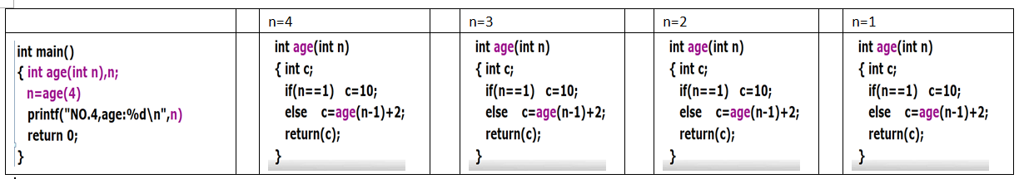

Slide 50
例7.7 用递归方法求ｎ！。
解题思路：
求ｎ！可以用递推方法：即从１开始，乘２，再乘３……一直乘到ｎ。
递推法的特点是从一个已知的事实(如1!=1)出发，按一定规律推出下一个事实(如2!=1!*2)，再从这个新的已知的事实出发，再向下推出一个新的事实(3!=3*2!)。n!=n*(n-1)!。

Slide 51
例7.7 用递归方法求ｎ！。
解题思路：
求ｎ！也可以用递归方法，即５！等于４！×５，而４！＝３！×４…，１！＝１
可用下面的递归公式表示：

Slide 52
#include <stdio.h>
int main()
{int fac(int n);
int n; int y;
printf("input an integer number:");
scanf("%d",&n);
y=fac(n);
printf("%d!=%d\n",n,y);
return 0;
}

Slide 53

int fac(int n)
{
int f;
if(n<0)
printf("n<0,data error!");
else if(n==0 | | n==1)
f=1;
else f=fac(n-1)*n;
return(f);
}
注意溢出

Slide 54
fac函数
n=5
fac函数
n=4
main
fac(5)
输出fac(5)
f=fac(4)×5
f=fac(3)×4
120
fac(5)=120
fac(4)=24
fac函数
n=1
fac函数
n=2
fac函数
n=3
f=1
f=fac(1)×2
f=fac(2)×3
fac(1)=1
fac(2)=2
fac(3)=6

Slide 55
函数的递归调用
【例7.8】Hanoi（汉诺）塔问题。古代有一个梵塔，塔内有3个座A,B,C。开始时A座上有64个盘子，盘子大小不等，大的在下，小的在上。有一个老和尚想把这64个盘子从A座移到C座，但规定每次只允许移动一个盘，且在移动过程中在3个座上都始终保持大盘在下，小盘在上。在移动过程中可以利用B座。要求编程序输出移动盘子的步骤。
②
①
③
63个盘子
A B C
A B C

Slide 56
A B C
移动前
A B C
①
A B C
②
A B C
③

Slide 57
#include <stdio.h>
int main()
{
void hanoi(int n,char one,char two,char three);
//对hanoi函数的声明
int m;
printf("input the number of diskes:");
scanf("%d",&m);
printf("The step to move %d diskes:\n",m);
hanoi(m,'A','B','C');
}
void hanoi(int n,char one,char two,char three)
{ void move(char x,char y);
if(n==1)
move(one,three);
else
{ hanoi(n-1,one,three,two);
move(one,three);
hanoi(n-1,two,one,three);
}
}
void move(char x,char y) //定义move函数
{ printf("%c->%c\n",x,y); }

Slide 58
数组作为函数参数

Slide 59
形式参数 | 实在参数
变量 | 常量、变量、表达式、数组元素
数组 | 数组

Slide 60
数组元素作为函数实参
数组元素可以用作函数实参，但是不能用作形参。因为形参是在函数被调用时临时分配存储单元的，不可能为一个数组元素单独分配存储单元(数组是一个整体，在内存中占连续的一段存储单元)。在用数组元素作函数实参时，把实参的值传给形参，是“值传递”方式。数据传递的方向是从实参传到形参，单向传递。

Slide 61
数组元素作函数实参
【例7.9】输入10个数，要求输出其中的质数。

Slide 62
一维数组名作函数参数
【例7.10】有一个一维数组score，内放10个学生成绩，求平均成绩。
float average(float array[])

Slide 63
一维数组名作函数参数
算法
选择排序法
【例7.12】用选择法对数组中10个整数按由小到大排序。
解题思路:
所谓选择法就是先将10个数中最小的数与a[0]对换;再将a[1]~a[9]中最小的数与a[1]对换……每比较一轮,找出一个未经排序的数中最小的一个。共比较9轮。
a[0] | a[1] | a[2] | a[3] | a[4]
3 | 6 | 1 | 9 | 4 | 未排序时的情况
1 | 6 | 3 | 9 | 4 | 将5个数中最小的数1与a[0]对换
1 | 3 | 6 | 9 | 4 | 将余下的后面4个数中最小的数3与a[1]对换
1 | 3 | 4 | 9 | 6 | 将余下的3个数中最小的数4与a[2]对换
1 | 3 | 4 | 6 | 9 | 将余下的2个数中最小的数6与a[3]对换，至此完成排序

Slide 64
#include <stdio.h>
int main()
{ void sort(int array[],int n);
int a[10],i;
printf("enter array:\n");
for(i=0;i<10;i++)
scanf("%d",&a[i]);
sort(a,10);
printf("The sorted array:\n");
for(i=0;i<10;i++)
printf("%d ",a[i]);
printf("\n");
return 0;
}
void sort(int array[],int n)
{ int i,j,k,t;
for(i=0;i<n-1;i++)
{ k=i;
for(j=i+1;j<n;j++)
if(array[j]<array[k])
k=j;
t=array[k];
array[k]=array[i];
array[i]=t;
}
}

Slide 65


多维数组名作函数参数
可以用多维数组名作为函数的实参和形参，在被调用函数中对形参数组定义时可以指定每一维的大小，也可以省略第一维的大小说明。
int array[3][10]; 或 int array[][10]; //二者等价
int array[][]; 或 int array[3][ ]; //必须指定列数

Slide 66
多维数组名作函数参数
在第2维大小相同的前提下，形参数组的第1维可以与实参数组不同。例如，实参数组定义为int score[5][10];而形参数组定义为int array[ ][10];或int array[8][10];均可以。这时形参数组和实参数组都是由相同类型和大小的一维数组组成的。C语言编译系统不检查第一维的大小。

Slide 67
多维数组名作函数参数
【例7.13】有一个3×4的矩阵，求所有元素中的最大值。
#include <stdio.h>
int main()
{ int max_value(int array[][4]); //函数声明
int a[3][4]={{1,3,5,7},{2,4,6,8},{15,17,34,12}}; //对数组元素赋初值
printf("Max value is %d\n",max_value(a));
//max_value(a)为函数调用
return 0;
}
int max_value(int array[][4]) //函数定义
{ int i,j,max;
max=array[0][0];
for(i=0;i<3;i++)
for(j=0;j<4;j++)
if(array[i][j]>max) max=array[i][j]; //把大者放在max中
return(max);
}

Slide 68
局部变量和全局变量
每一个变量都有一个作用域问题，即它们在什么范围内有效。

Slide 69
局部变量
定义变量可能有3种情况:
(1) 在函数的开头定义；
(2) 在函数内的复合语句内定义；
(3) 在函数的外部定义。
在一个函数内部和复合语句内定义的变量称为“局部变量”。

Slide 70


局部变量
float f1(int a)
{int b,c;
$⋮$
}
char f2(int x,int y)
{int i,j;
$⋮$
}
int main() //主函数
{int m,n;
$⋮$
return 0;
}

Slide 71
局部变量
(1) 主函数中定义的变量也只在主函数中有效。主函数也不能使用其他函数中定义的变量。
(2) 不同函数中可以使用同名的变量，它们代表不同的对象，互不干扰。
(3) 形式参数也是局部变量。只在定义它的函数中有效。其他函数中不能直接引用形参。
(4) 在一个函数内部，可以在复合语句中定义变量，这些变量只在本复合语句中有效，这种复合语句也称为“分程序”或“程序块”。

Slide 72

局部变量
int main ()
{ int a,b;
$⋮$
{ int c;
c=a+b;
$⋮$
}
$⋮$
return 0；
}

Slide 73
全局变量
程序的编译单位是源程序文件,一个源文件可以包含一个或若干个函数。在函数内定义的变量是局部变量,而在函数之外定义的变量称为外部变量,外部变量是全局变量(也称全程变量)。全局变量可以为本文件中其他函数所共用。它的有效范围为从定义变量的位置开始到本源文件结束。
注意
在函数内定义的变量是局部变量，在函数外定义的变量是全局变量。

Slide 74
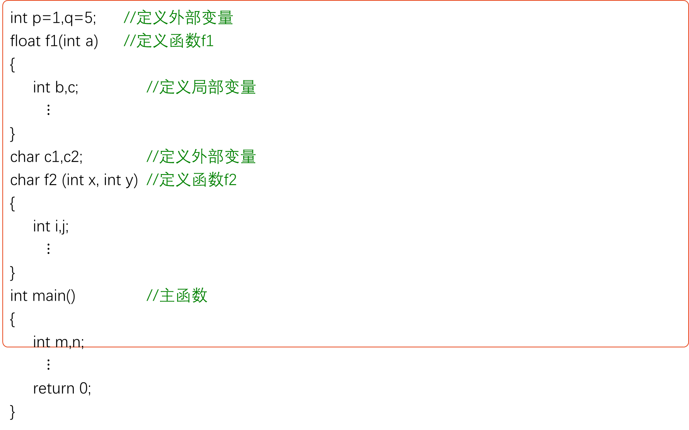
全局变量
int p=1,q=5; //定义外部变量
float f1(int a) //定义函数f1
{
int b,c; //定义局部变量
$⋮$
}
char c1,c2; //定义外部变量
char f2 (int x, int y) //定义函数f2
{
int i,j;
$⋮$
}
int main() //主函数
{
int m,n;
$⋮$
return 0;
}
全局变量p,q的作用范围
全局变量c1,c2的作用范围

Slide 75
全局变量
#include<stdio.h>
int f(int a, int b);
int c;
int main()
{
int a, b;
a=9;
b=3;
printf("%d ", c);
f(a,b);
printf("%d ", c);
}
int f(int a, int b)
{
c=a-b;
return c;
}

Slide 76
全局变量
但是，建议不在必要时不要使用全局变量，原因如下:
① 全局变量在程序的全部执行过程中都占用存储单元，而不是仅在需要时才开辟单元。
② 它使函数的通用性降低了
③ 使用全局变量过多，会降低程序的清晰性，
4.由于在各个函数执行时都可能改变外部变量的值，程序容易出错。
因此，要限制使用全局变量。

Slide 77
全局变量
【例7.15】若外部变量与局部变量同名，分析结果。
#include <stdio.h>
int a=3,b=5;
int main()
{
int max(int a,int b);
int a=8;
printf("max=%d\n",max(a,b));
return 0;
}
int max(int a,int b)
{ int c;
c=a>b?a:b;
return(c);
}

Slide 78
变量的存储方式和生存期

Slide 79
动态存储方式与静态存储方式
从变量值存在的时间（即生存期）来观察，有的变量在程序运行的整个过程都是存在的，而有的变量则是在调用其所在的函数时才临时分配存储单元，而在函数调用结束后该存储单元就马上释放了，变量不存在了。
也就是说，变量的存储有两种不同的方式: 静态存储方式和动态存储方式。
静态存储方式是指在程序运行期间由系统分配固定的存储空间的方式。
动态存储方式则是在程序运行期间根据需要进行动态的分配存储空间的方式。

Slide 80
动态存储方式与静态存储方式
数据分别存放在静态存储区和动态存储区中。
全局变量全部存放在静态存储区中，在程序开始执行时给全局变量分配存储区，程序执行完毕就释放。在程序执行过程中它们占据固定的存储单元，而不是动态地进行分配和释放。
在动态存储区中存放以下数据:
① 函数形式参数。在调用函数时给形参分配存储空间。
② 函数中定义的没有用关键字static声明的变量，即自动变量。
③ 函数调用时的现场保护和返回地址等。
用户区
程序区
静态存储区
动态存储区

Slide 81
存储类别
在C语言中，每一个变量和函数都有两个属性: 数据类型和数据的存储类别。
C的存储类别包括4种: 自动的（auto）、静态的（statis）、寄存器的（register）、外部的（extern）。

Slide 82
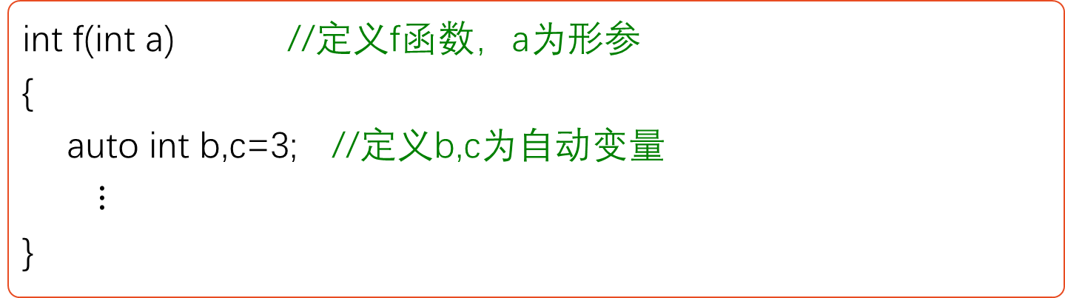
局部变量的存储类别
自动变量(auto变量)
函数中的局部变量，如果不专门声明为static（静态）存储类别，都是动态地分配存储空间的，数据存储在动态存储区中， 因此这类局部变量称为自动变量。
自动变量用关键字auto作存储类别的声明。
int f(int a) //定义f函数，a为形参
{
auto int b,c=3; //定义b,c为自动变量
$⋮$
}

Slide 83
有时希望函数中的局部变量的值在函数调用结束后不消失而继续保留原值，即其占用的存储单元不释放，在下一次再调用该函数时，该变量已有值（就是上一次函数调用结束时的值）。这时就应该指定该局部变量为“静态局部变量”，用关键字static进行声明。

Slide 84
局部变量的存储类别
静态局部变量(static局部变量)
#include <stdio.h>
int main()
{ int f(int); //函数声明
int a=2,i; //自动局部变量
for(i=0;i<3;i++)
printf("%d\n",f(a)); //输出f(a)的值
return 0;
}
int f(int a)
{ auto int b=0; //自动局部变量
static int c=3; //静态局部变量
b=b+1;
c=c+1;
return(a+b+c);
}

Slide 85
局部变量的存储类别
静态局部变量(static局部变量)
(1) 静态局部变量属于静态存储类别，在静态存储区内分配存储单元。在程序整个运行期间都不释放。而自动变量（即动态局部变量）属于动态存储类别，分配在动态存储区空间而不在静态存储区空间，函数调用结束后即释放。
(2) 对静态局部变量是在编译时赋初值的，即只赋初值一次，在程序运行时它已有初值。以后每次调用函数时不再重新赋初值而只是保留上次函数调用结束时的值。而对自动变量赋初值，不是在编译时进行的，而是在函数调用时进行的，每调用一次函数重新给一次初值，相当于执行一次赋值语句。

Slide 86
局部变量的存储类别
静态局部变量(static局部变量)
(3) 如果在定义局部变量时不赋初值的话，则对静态局部变量来说，编译时自动赋初值0（对数值型变量）或空字符′\0′（对字符变量）。而对自动变量来说，它的值是一个不确定的值。这是由于每次函数调用结束后存储单元已释放，下次调用时又重新另分配存储单元，而所分配的单元中的内容是不可知的。
(4) 虽然静态局部变量在函数调用结束后仍然存在，但其他函数是不能引用它的。因为它是局部变量，只能被本函数引用，而不能被其他函数引用。

Slide 87
局部变量的存储类别
【例7.17】输出1到5的阶乘值。
#include <stdio.h>
int main()
{ int fac(int n);
int i;
for(i=1;i<=5;i++) //先后5次调用fac函数
printf("%d!=%d\n",i,fac(i)); //每次计算并输出i!的值
return 0;
}
int fac(int n)
{ static int f=1; //f保留了上次调用结束时的值
f=f*n; //在上次的f值的基础上再乘以n
return(f); //返回值f是n!的值
}

Slide 88
局部变量的存储类别
寄存器变量(register变量)
将局部变量的值放在CPU中的寄存器中，需要用时直接从寄存器取出参加运算，这种变量叫做寄存器变量，用关键字register作声明。如
register int f; //定义f为寄存器变量
3种局部变量的存储位置是不同的: 自动变量存储在动态存储区；静态局部变量存储在静态存储区；寄存器存储在CPU中的寄存器中。
注意

Slide 89
全局变量的存储类别
全局变量都是存放在静态存储区中的。因此它们的生存期是固定的，存在于程序的整个运行过程。
一般来说，外部变量是在函数的外部定义的全局变量，它的作用域是从变量的定义处开始，到本程序文件的末尾。在此作用域内，全局变量可以为程序中各个函数所引用。但有时程序设计人员希望能扩展外部变量的作用域。

Slide 90
全局变量的存储类别
在一个文件内扩展外部变量的作用域
如果外部变量不在文件的开头定义，其有效的作用范围只限于定义处到文件结束。 在定义点之前的函数不能引用该外部变量。如果由于某种考虑，在定义点之前的函数需要引用该外部变量，则应该在引用之前用关键字extern对该变量作“外部变量声明”，表示把该外部变量的作用域扩展到此位置。有了此声明，就可以从“声明”处起，合法地使用该外部变量。

Slide 91
全局变量的存储类别
在一个文件内扩展外部变量的作用域
【例7.18】调用函数，求3个整数中的大者。
int main()
{ int max();
extern int A,B,C; //把外部变量A,B,C的作用域扩展到从此处开始
printf("Please enter three integer numbers:");
scanf("%d %d %d",&A,&B,&C); //输入3个整数给A,B,C
printf("max is %d\n",max());
return 0;
}
int A,B,C; //定义外部变量A,B,C
int max()
{ int m;
m=A>B?A:B; //把A和B中的大者放在m中
if(C>m) m=C; //将A,B,C三者中的大者放在m中
return(m); //返回m的值
}

Slide 92
全局变量的存储类别
将外部变量的作用域扩展到其他文件
【例7.19】给定b的值，输入a和m，求a*b和a^{m}的值。
#include <stdio.h>
int A; //定义外部变量
int main()
{ int power(int); //函数声明
int b=3,c,d,m;
printf("enter the number a and its power m:\n");
scanf("%d,%d",&A,&m);
d=power(m);
printf("%d**%d=%d\n",A,m,d);
return 0; }
extern A;
//把file1中定义的外部变量的作用域扩展到本文件
int power(int n)
{ int i,y=1;
for(i=1;i<=n;i++)
y*=A;
return(y);
}
file1.c
file2.c

Slide 93
全局变量的存储类别
将外部变量的作用域扩展到其他文件
extern既可以用来扩展外部变量在本文件中的作用域，又可以使外部变量的作用域从一个文件扩展到程序中的其他文件，系统在编译过程中遇到extern时，
先在本文件中找外部变量的定义，如果找到，就在本文件中扩展作用域；
如果找不到，就在连接时从其他文件中找外部变量的定义。如果从其他文件中找到了，就将作用域扩展到本文件；
如果再找不到，就按出错处理。

Slide 94
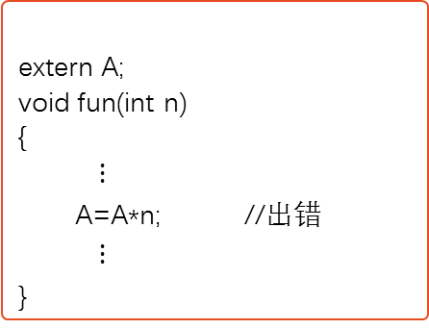
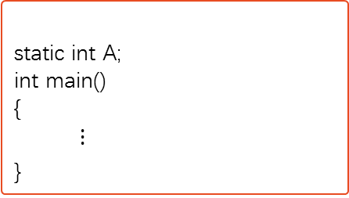
全局变量的存储类别
将外部变量的作用域限制在本文件中
有时在程序设计中希望某些外部变量只限于被本文件引用，而不能被其他文件引用。这时可以在定义外部变量时加一个static声明。
extern A;
void fun(int n)
{
$⋮$
A=A*n; //出错
$⋮$
}
file2.c
static int A;
int main()
{
$⋮$
}
file1.c

Slide 95
全局变量的存储类别
将外部变量的作用域限制在本文件中
用static声明一个变量的作用是:
(1) 对局部变量用static声明，把它分配在静态存储区，该变量在整个程序执行期间不释放，其所分配的空间始终存在。
(2) 对全局变量用static声明，则该变量的作用域只限于本文件模块(即被声明的文件中)。

Slide 96
存储类别小结
对一个数据的定义，需要指定两种属性: 数据类型和存储类别，分别使用两个关键字。
此外，可以用extern声明已定义的外部变量。
static int a; //静态局部整型变量或静态外部整型变量
auto char c; //自动变量，在函数内定义
register int d; //寄存器变量，在函数内定义
extern b; //将已定义的外部变量b的作用域扩展至此
Notes:
96

Slide 97
存储类别小结
(1) 从作用域角度分，有局部变量和全局变量。它们采用的存储类别如下:
按作用域角度分
局部变量
自动变量，即动态局部变量（离开函数，值就消失）
静态局部变量（离开函数，值仍保留）
全局变量
静态外部变量（只限本文件引用）
寄存器变量（离开函数，值就消失）
（形式参数可以定义为自动变量或寄存器变量）
外部变量（即非静态的外部变量，允许其他文件引用）
Notes:
97

Slide 98
存储类别小结
(2)从变量存在的时间(生存期)来区分,有动态存储和静态存储两种类型。静态存储是程序整个运行时间都存在,而动态存储则是在调用函数时临时分配单元。
按变量的生存期分
动态存储
自动变量(本函数内有效)
静态局部变量（函数内有效）
静态存储
静态外部变量（本文件内有效）
寄存器变量(本函数内有效)
形式参数(本函数内有效)
外部变量（用extern声明后，其他文件可引用）
Notes:
98

Slide 99
存储类别小结
(3)从变量值存放的位置来区分,可分为:
按变量值存放的位置分
内存中静态存储区
静态局部变量
静态外部变量（函数外部静态变量）
外部变量（可为其他文件引用）
内存中动态存储区：自动变量和形式参数
CPU中的寄存器：寄存器变量
Notes:
99

Slide 100
存储类别小结
int a;
int main()
{
f2();
f1();
}
void f1()
{
auto int b;
f2();
}
void f2()
{
static int c;
}
(4)关于作用域和生存期的概念。从前面叙述可以知道，对一个变量的属性可以从两个方面分析，一是变量的作用域，一是变量值存在时间的长短，即生存期。前者是从空间的角度，后者是从时间的角度。二者有联系但不是同一回事。
a作用域
b作用域
main f2 main f1 f2 f1 main
a生存期
b生存期
c生存期
c作用域
Notes:
100

Slide 101
存储类别小结
void f2()
{
static int c;
}
void f1()
{
auto int b;
f2();
}
int a;
int main()
{
f2();
f1();
}
main f2 main f1 f2 f1 main
a生存期
b生存期
c生存期
Notes:
101

Slide 102
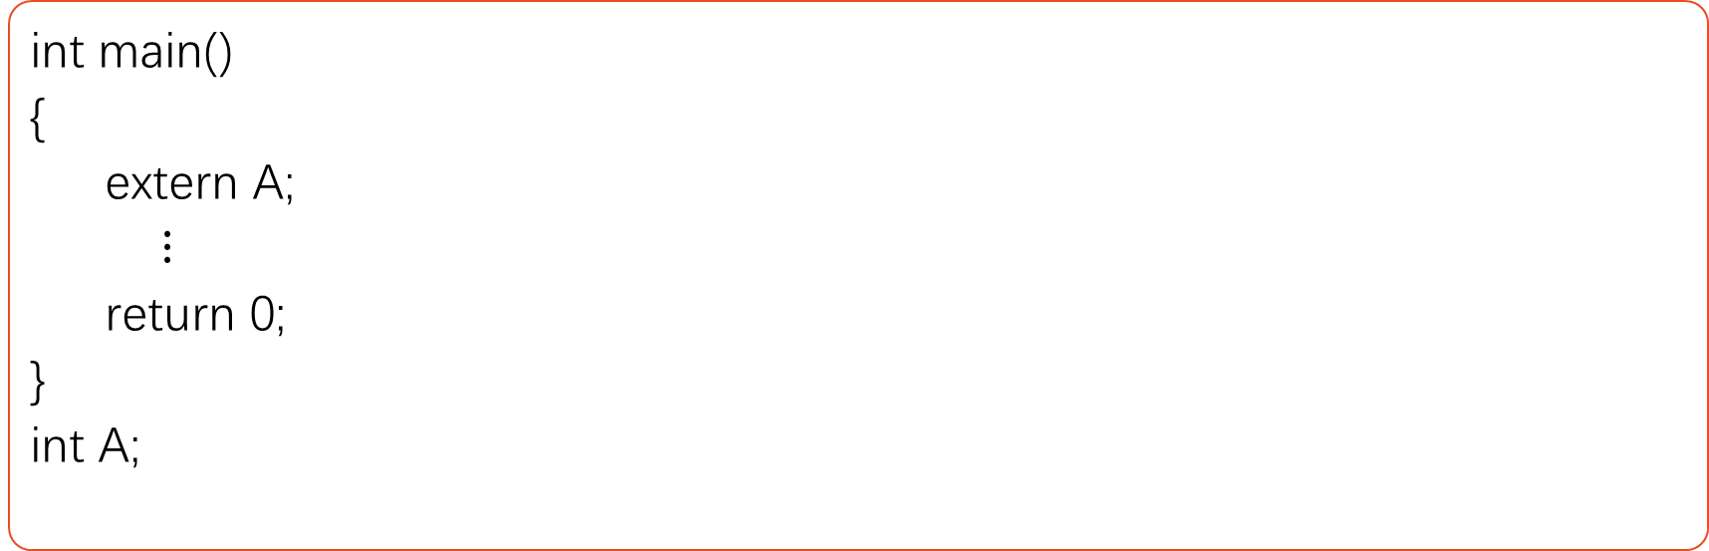
关于变量的声明和定义
在声明部分出现的变量有两种情况: 一种是需要建立存储空间的(如“int a;”)，另一种是不需要建立存储空间的（如“extern a;”）。前者称为定义性声明(defining declaration)，或简称定义（definition）；后者称为引用性声明(referencing declaration)。一般把建立存储空间的声明称定义，而把不需要建立存储空间的声明称为声明。
int main()
{
extern A;
$⋮$
return 0;
}
int A;

Slide 103
内部函数和外部函数
函数本质上是全局的，因为定义一个函数的目的就是要被另外的函数调用。如果不加声明的话，一个文件中的函数既可以被本文件中其他函数调用，也可以被其他文件中的函数调用。但是,也可以指定某些函数不能被其他文件调用。根据函数能否被其他源文件调用，将函数区分为内部函数和外部函数。

Slide 104
内部函数
static int fun(int a,int b)
//表示fun是一个内部函数，不能被其他文件调用
static 类型名 函数名(形参表);
内部函数又称静态函数，因为它是用static声明的。使用内部函数,可以使函数的作用域只局限于所在文件。这样，在不同的文件中即使有同名的内部函数，也互不干扰，不必担心所用函数是否会与其他文件模块中的函数同名。
通常把只能由本文件使用的函数和外部变量放在文件的开头，前面都冠以static使之局部化，其他文件不能引用。这就提高了程序的可靠性。

Slide 105
外部函数
extern int fun(int a,int b)
//表示fun可以被其他文件调用
extern 类型名 函数名(形参表);
在需要调用此函数的其他文件中，需要对此函数作声明(不要忘记，即使在本文件中调用一个函数，也要用函数原型进行声明)。在对此函数作声明时，要加关键字extern，表示该函数“是在其他文件中定义的外部函数”。

Slide 106
外部函数
【例7.20】有一个字符串,内有若干个字符,现输入一个字符,要求程序将字符串中该字符删去。用外部函数实现。
解题思路: 设要删除空格
T | h | i | s |  | i | s |  | a |  | C |  | p | r | o | g | r | a | m | \0
T | h | i | s | i | s | a | C | p | r | o | g | r | a | m | \0 | r | a | m | \0

Slide 107
#include<stdio.h>
void func(int x)
{
x=10;
printf(“%d, ”,x);
}
void main( )
{ int x=20;
func(x);
printf(“%d”, x);
}

Slide 108
#include <stdio.h>
void main()
{ int i,a[10]={1,2,3,4,5,6,7,8,9};
void f1(int x);
for (i=0;i<10;i++)
f1(a[i]);
for (i=0;i<10;i++)
printf(“%6d”,a[i]);
}
void f1(int x)
{ if( x%2==0)
x/=2;
return;
}

Slide 109
int func(int a,int b) { return(a+b);
} int main( ) { int x=2,y=5,z=8,r; r=func(func(x,y),z); printf(“%\d\n”,r); } 该程序的输出的结果是 。 A) 12 B) 13 C) 14 D) 15

Slide 110
#include<stdio.h>
void fun(int k)
{ if(k>0) fun(k-1);
printf("%d",k);
}
int main()
{
int w=5;
fun(w);
printf("\n");
}
A)5 4 3 2 l B)0 1 2 3 4 5
C)1 2 3 4 5 D)5 4 3 2 1 0

Slide 111
#include <stdio.h>
void f(int b[],int n)
{ int i;
for (i=0;i<n;i++)
b[i]-=1;
return;
}
void main()
{ int i,a[]={1,2,3,4,5,6,7,8,9};
f(a,3);
for (i=0;i<9;i++)
printf(“%3d”,a[i]);
}

Slide 112
int main( )
{ int a[3][3] = { 1, 3, 5, 7, 9, 11, 13, 15, 17 } ;
int sum ;
sum = func ( a ) ;
printf ( “\nsum = %d\n”, sum ) ;
}
int func ( int a[ ][3] )
{ int i, j, sum = 0;
for ( i=0; i<3; i++ )
for ( j=0; j<3; j++ )
{ a[i][j] = i + j ;
if ( i==j ) sum = sum + a[i][j] ;
}
return ( sum );
}

Slide 113
int f(void)
{ static int i = 0;
int s =1;
s += i;
i++;
return (s);
}
int main(void)
{
int i, a = 0;
for (i=0; i<5; i++)
a += f();
printf("%d\n", a);
}

Slide 114
#include <stdio.h>
int m=4;
int func(int x,int y)；
int main()
{int a=2,b=3;
printf("%d\n",m);
printf("%d\n",func(a,b)/m);
return 0;
}
int func(int x,int y)
{int m=1;
return(x*y-m);
}

Slide 115
#include <stdio.h>
int b=1;
void fun()
{ int c=2;
static int a=0;
a=a+b+c;
b++;
printf(“%d ”,a);
}
int main()
{ int c;
for(c=1;c<4;c++)
fun();
}

Slide 117
2.下面正确的函数定义形式是（ A）
A: double fun(int x,int y) { }
B: double fun(int x;int y) { }
C: double fun(int x,int y);
D: double fun(int x,y);

Slide 118
C语言允许函数返回值类型缺省定义，此时该函数隐含的返回值类型是（ ）
A: float 型
B: int 型
C: long 型
D: double 型

Slide 119
5. C语言规定，函数返回值的类型是由（ ）
A: return 语句中的表达式类型所决定；
B: 调用该函数时的主调函数类型所决定；
C: 调用该函数时系统临时决定；
D: 在定义该函数时所指定的函数类型所决定

Slide 120
6.下面函数调用语句含有实参的个数为（ ）
func((exp1,exp2),(exp3,exp4,exp5));
A: 1
B: 2
C: 5
D: 4

Slide 121
以下叙述中正确的是（ ）
A 全局变量的作用域一定比局部变量的作用域范围大 B 静态（static）类别变量的生存期贯穿于整个程序的运行期间 C 函数的形参都属于全局变量 D 未在定义语句中赋初值的auto变量(不确定)和static变量（为0）的初值都是随机值

Slide 122
C语言程序的基本单位是（ ）
程序行
语句
函数
字符

Slide 123
27.当调用函数时，实参是一个数组名，则向函数传送的是（ ）
A. 数组的长度
B. 数组的首地址
C. 数组每一个元素的地址
D. 数组每个元素中的值

Slide 124
若有以下函数调用语句：fun(a+b,(x,y),fun(n+k,d,(a,b)));在此函数调用语句中实参的个数是（ ）
A.3
B.4
C.5
D.6

Slide 125
在C语言中，函数的隐含存储类别是（ ）
A. auto
B. static
C. extern
D. 无存储类别

Slide 126
以下说法中正确的是（ ）
A. C语言程序总是从第一个的函数开始执行
B. 在C语言程序中,要调用的函数必须在main()函数中定义
C. C语言程序总是从main()函数开始执行
D. C语言程序中的main()函数必须放在程序的开始部分

Slide 127
#include <stdio.h>
void num()
{
extern int x,y;
int a=15,b=10;
x=a-b;
y=a+b;
}
int x,y;
main()
{
int a=7,b=5;
x=a-b;
y=a+b;
num();
printf("%d,%d\n",x,y);
}

Slide 128
#include <stdio.h>
int tr()
{
static int x=3;
x++;
return(x);
}
int main()
{
int i, x;
for(i=0; i<=2; i++ )
x=tr();
printf("%d\n", x);
}

Slide 129
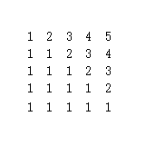
编写一函数， 打印如下图形， 给定n， 打印n行。

Slide 130
void display(int n)
{
int i,j,k;
for(i=0; i<n; i++)
{
for(j=0;j<i; j++)
printf("%2d",1);
k=1;
for(j=i; j<n; j++)
printf("%2d",k++);
printf("\n");
}
}

Slide 131
折半查找，在n个元素的有序（假定为递增）数组中，用折半查找的方法 查找一个数。如果找到，返回该数在数组中下标的位置。否则返回-1.

Slide 132
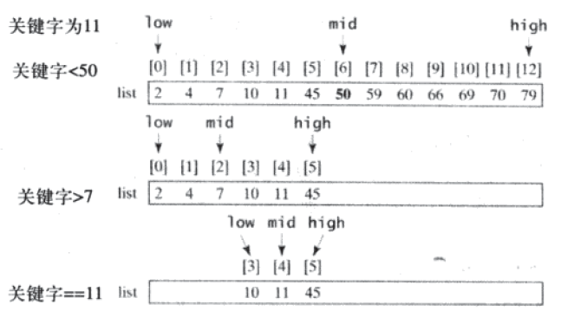

Slide 133
#include<stdio.h>
#define N 6
int biSearch(int a[], int n, int x);
int main()
{
int a[N], i,pos, x;
// 数据有序数组元素
for(i=0 ; i<N ; i++)
scanf("%d", &a[i]);
//输入要查找的数x
scanf("%d", &x) ;
pos=biSearch(a,N,x);
printf("%d\n", pos);
}

Slide 134
int biSearch(int a[], int n, int x)
{
int begin, end, mid;
begin=0;
end=n-1;
while(begin<=end)
{
mid=(begin + end)/2;
if(a[mid] == x) return mid;
else if( x > a[mid] ) begin=mid+1;
else end=mid-1;
}
return -1;
}

Slide 135
辗转相除法求最大公约数

Slide 136
int gys(int m, int n)
{
int r;
if(m % n == 0) r=n;
else r=gys(n, m%n);
return r;
}
int gbs(int m, int n)
{
return m*n/gys(m,n);
}

Slide 137
求出M*N的二维数组周边元素的和

Slide 138
#include<stdio.h>
#define N 5
#define M 5
double sum(double a[][N], int m);
int main()
{
double a[M][N],s;
int i,j;
for(i=0; i<M; i++)
for(j=0; j<N; j++)
scanf("%lf", &a[i][j]);
s=sum(a,M);
printf("%.2f \n", s);
return 0;
}
double sum(double a[][N], int m)
{
double s=0;
int i,j;
for(j=0; j<N; j++)
s= s+ a[0][j]+ a[m-1][j];
for(i=1; i<m-1; i++)
s=s+a[i][0]+a[i][N-1];
return s;
}

Slide 139
编写程序删除字符串s中从下标k开始的n个字符

Slide 140
#include<stdio.h>
#include<string.h>
void deletes(char s[], int k, int n);
int main()
{ char s[80];
int k,n;
gets(s);
scanf("%d%d", &k,&n);
deletes(s,k,n);
puts(s);
void deletes(char s[], int k, int n)
{
int i,len,j;
len=strlen(s);
if(k>=len) return ;
if(k+n>=len)
s[k]='\0';
else
{
for(i=k, j=k+n;s[j]!='\0'; j++,i++ )
s[i]=s[j];
s[i]='\0';
}
}

